Slide 1
Qualcosa da ricordare…

Slide 2
Puntatori a una variabile

Slide 3
Puntatori a un array
Passiamo un puntatore ad un array a una funzione.

Slide 4
Esercizi sugli array

Slide 6
Esercizio 1 )
Realizzare un main C che calcola la somma degli elementi di un array

Slide 7
Esercizio 2)
Realizzare un main C che calcola la somma degli elementi di un array, utilizzando una funzione.
Implementa entrambi i prototipi.
int somma_arrayI (int a[], int n) // standard
int somma_arrayI (int *a, int n) // puntatori

Slide 8
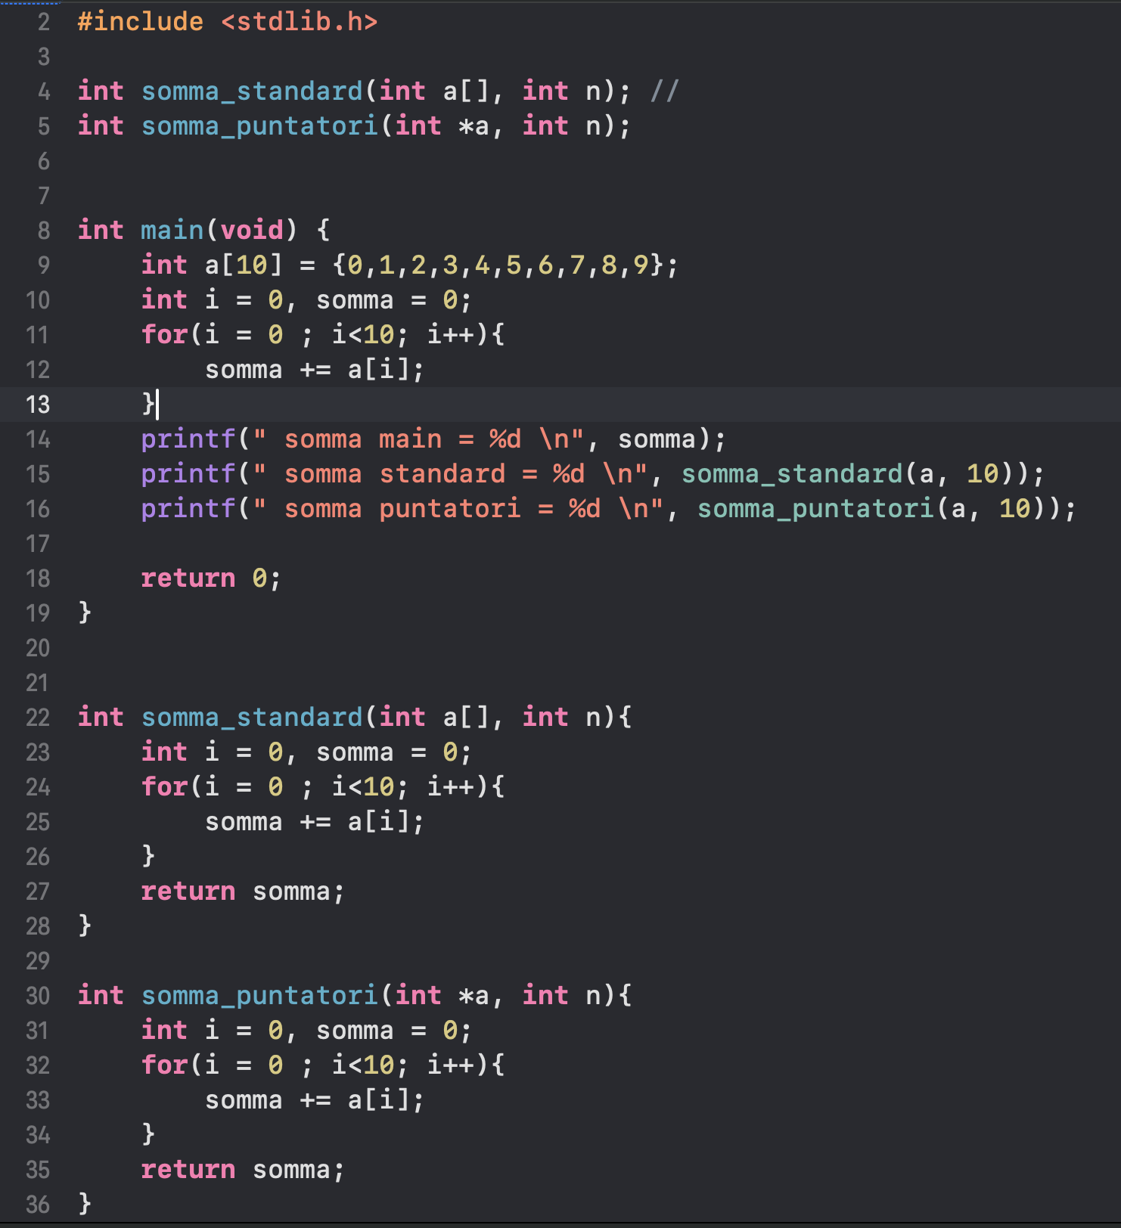

Slide 9
Esercizio 3)
Realizzare un main C che calcola la somma degli elementi di un array, utilizzando una procedura.

Slide 10
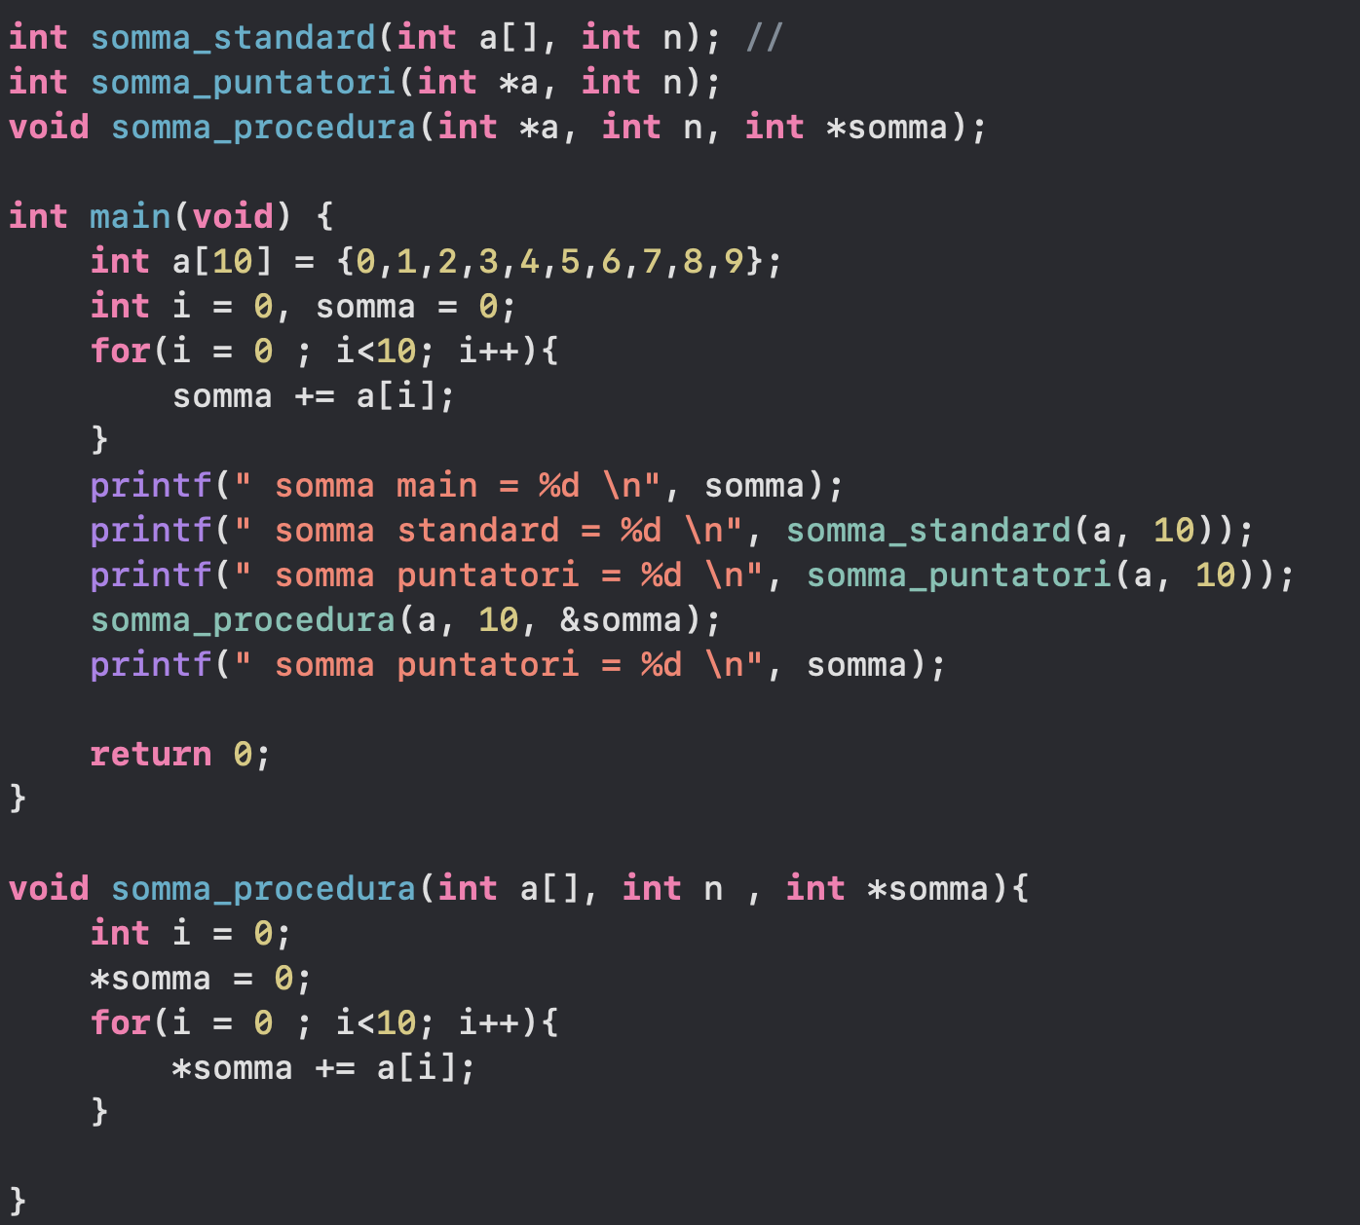
Esercizio 3)

Slide 11
int a[100];
vengono utilizzate solo le prime 10 celle
associa 100 celle all’array a
…
printf(“inserire il numero di elementi (<=100):”);
scanf(“%d”,&n_elem);
for (i=0;i<n_elem;i++)
scanf(“%d,&a[i]);
10
somma = somma_arrayI(a,n_elem);
printf (“somma degli elementi: %d \n”,somma);
printf (“l’array e’\n”);
visualizza_aI(a,n_elem);
}
agiscono solo sulle prime 10 celle
Notes:
‹#›

Slide 12
Esercizio 3-b)
Realizzare un main C che calcola la somma degli elementi di un array, utilizzando una procedura.
Crea un array molto grande e inizializza con scanf solo le prima n posizioni.
Cambia la procedura in modo da memorizzare la somma nell’elemento (n+1)-esimo dell’array

Slide 13
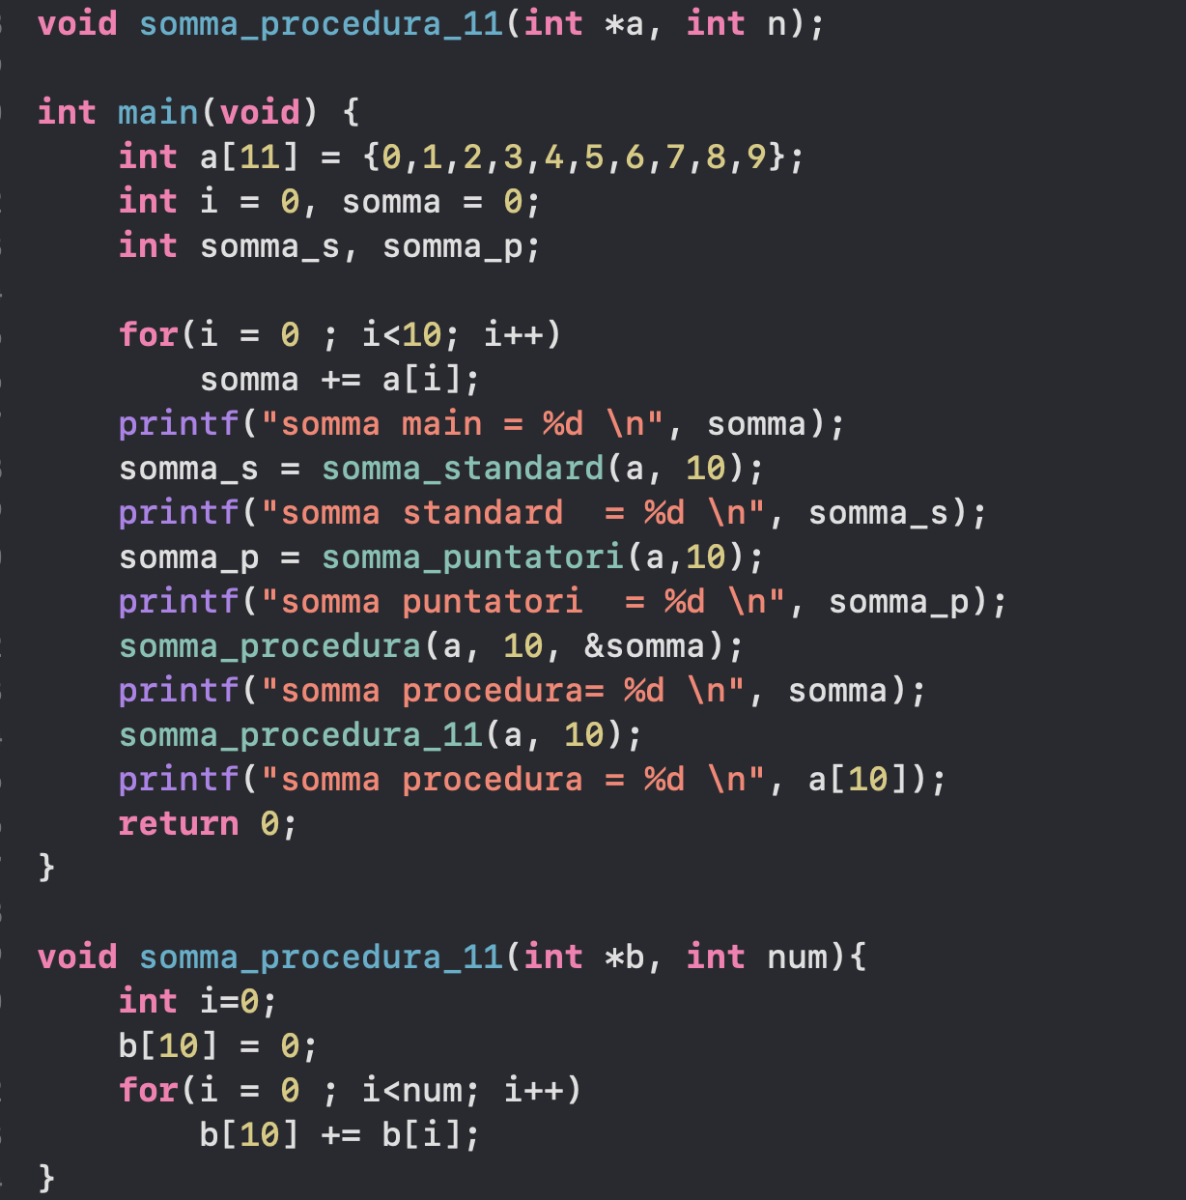

Slide 14
Esercizio 4)
Realizzare una function C che calcola la media degli elementi di un array.

Slide 15
esercizio
realizzare una function C che calcola la media degli elementi di un array
/* media degli elementi di un array double
– notazione standard */
double media_arrayD(double a[], int n)
{
double s;
int i;
s = 0.0;
for (i=0;i<n;i++)
s = s + a[i];
return s/n;
}
Notes:
‹#›

Slide 16
Esercizio 5)
Realizzare una function C che calcola la varianza degli elementi di un array.

Slide 17
Esercizio 5)
Realizzare una function C che calcola la varianza degli elementi di un array.

Slide 18
esercizio
realizzare una function C che calcola la varianza degli elementi di un array
/* varianza degli elementi di un array double
– notazione standard */
double varianza_arrayD(double a[], int n)
{
double s=0.0, media;
int i;
media = media_arrayD(a,n);
for (i=0;i<n;i++)
s = s + pow(a[i] – media,2);
return s/(n-1);
}
Notes:
‹#›

Slide 19
esercizio
realizzare una function C che calcola l’array delle somme cumulative degli elementi di un array
array
array somme cumulative
7
9
1
8
7
16
17
25
/* somma cumulativa degli elementi di un array double
– notazione standard */
void somma_cumD(double a[],int n,double sum_cum[])
{
int i;
sum_cum[0] = a[0];
for (i=1;i<n;i++)
sum_cum[i] = sum_cum[i-1] + a[i];
}
parametro di uscita
Notes:
‹#›

Slide 20
#include <stdio.h>
void somma_cumD(double [], int, double []);
void legge_da_tastiera_aD(double [], int );
void visualizza_aD (double [], int );
void main ()
{
int n_elem;
double vet[100],vet_somme_cum[100];
printf(“inserire il numero di elementi (<=100):”);
scanf(“%d”,&n_elem);
legge_da_tastiera_aD(vet,n_elem);
somma_cumD(vet,n_elem,vet_somme_cum);
visualizza_aD(vet_somme_cum,n_elem);
}
void somma_cumD(double a[],int n,double sum_cum[])
{
int i;
sum_cum[0] = a[0];
for (i=1;i<n;i++)
sum_cum[i] = sum_cum[i-1] + a[i];
}
Notes:
‹#›

Slide 21
Esercizio 6)
Realizzare un main C che determina la somma cumulativa degli elementi di un array.

Slide 22
Esercizio 7)
Realizzare una function C che determina il massimo elemento di un array.

Slide 23
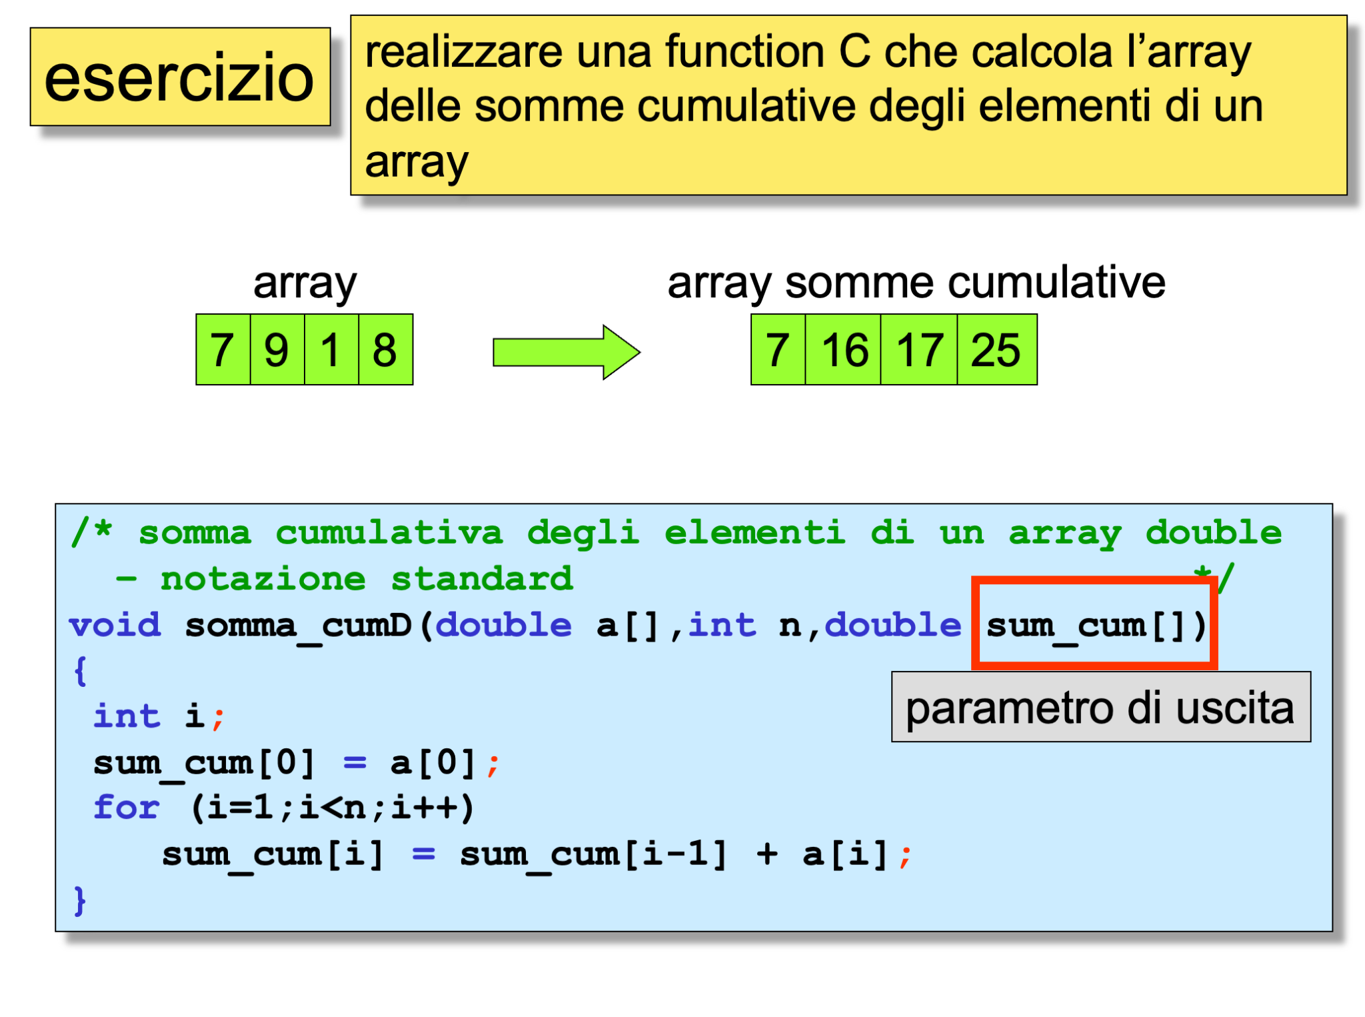

Slide 24
esercizio
realizzare un main C che determina il massimo elemento di un array
#include <stdio.h>
void main ()
{
int a[] = {2,15,1,-1,22,0,-2};
int i,max;
max = a[0];
for (i=1;i<7;i++)
if(a[i] > max)
max = a[i];
printf (“elemento massimo: %d \n”,max);
printf (“l’array e’\n”);
for (i=0;i<7;i++)
printf (“ %d”,a[i]);
}
Notes:
‹#›

Slide 25
esercizio
realizzare una function C che determina il massimo elemento di un array
/* massimo tra gli elementi di un array int
– notazione standard */
int massimo_arrayI (int a[], int n)
{
int max, i;
max = a[0];
for (i=1;i<n;i++)
if(a[i] > max)
max = a[i];
return max;
}
Notes:
‹#›

Slide 26
esercizio
realizzare un main che chiama la function C che determina il massimo elemento di un array
#include <stdio.h>
int massimo_arrayI(int [ ], int);
void legge_da_tastiera_aI(int [], int );
void visualizza_aI (int [], int );
void main ()
{
int a[100],massimo,n_elem;
printf(“inserire il numero di elementi (<=100):”);
scanf(“%d”,&n_elem);
legge_da_tastiera_aI(a,n_elem);
massimo = massimo_arrayI(a,n_elem);
printf (“il massimo tra gli elementi: %d \n”,massimo);
printf (“l’array e’\n”);
visualizza_aI(a,n_elem);
}
Notes:
‹#›

Slide 27
Esercizio 8)
Realizzare una function C che determina il minimo elemento di un array.

Slide 28
esercizio
realizzare una function C che determina il minimo elemento di un array
/* minimo tra gli elementi di un array int
– notazione standard */
int minimo_arrayI (int a[], int n)
{
int min, i;
min = a[0];
for (i=1;i<n;i++)
if(a[i] < min)
min = a[i];
return min;
}
Notes:
‹#›

Slide 29
Esercizio 9)
Realizzare una procedura C che determina il massimo e il minimo elemento di un array.
void max_min_arrayI(int a[],int n, int *max, int *min)

Slide 30
esercizio
realizzare una function C che determina il massimo e il minimo elemento di un array
/* massimo e minimo tra gli elementi di un array int – notazione standard */
void max_min_arrayI(int a[],int n,
int *max, int *min)
{
int i;
*max = a[0];
*min = a[0];
for (i=1;i<n;i++)
if(a[i] > *max)
*max = a[i] ;
else if(a[i] < *min)
*min = a[i] ;
}
Notes:
‹#›

Slide 31
realizzare un main che chiama la function C che determina il massimo e il minimo elemento di un array
esercizio
#include <stdio.h>
int max_min_arrayI(int [], int, int *, int *);
void legge_da_tastiera_aI(int [], int );
void visualizza_aI (int [], int );
void main ()
{
int a[100],massimo,minimo,n_elem;
printf(“inserire il numero di elementi (<=100):”);
scanf(“%d”,&n_elem);
legge_da_tastiera_aI(a,n_elem);
max_min_arrayI(a,n_elem,&massimo,&minimo);
printf (“il massimo tra gli elementi: %d \n”,massimo);
printf (“il minimo tra gli elementi: %d \n”,minimo);
printf (“l’array e’\n”);
visualizza_aI(a,n_elem);
}
Notes:
‹#›

